Slide 1
Les 2 – eerlijke uitgaven

Slide 2
Wat gaan we deze les doen?
Leerdoelen
Begroting
Wat zegt de Bijbel

Slide 3
Leerdoelen deze les:
Ik krijg inzicht in mijn eigen uitgaven
Ik leer nadenken over zijn uitgaven
Ik ontdek hoe de Heere wil dat wij omgaan met anderen en wat dat betekent voor onze uitgaven

Slide 4


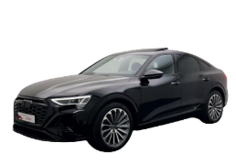
Mijn uitgaven
Soorten uitgaven:
Huishoudelijke uitgaven
Voor je dagelijkse leven
Vaste lasten
Dit betaal je met regelmaat
Incidentele uitgaven
Grote uitgaven die je af en toe doet

Slide 5
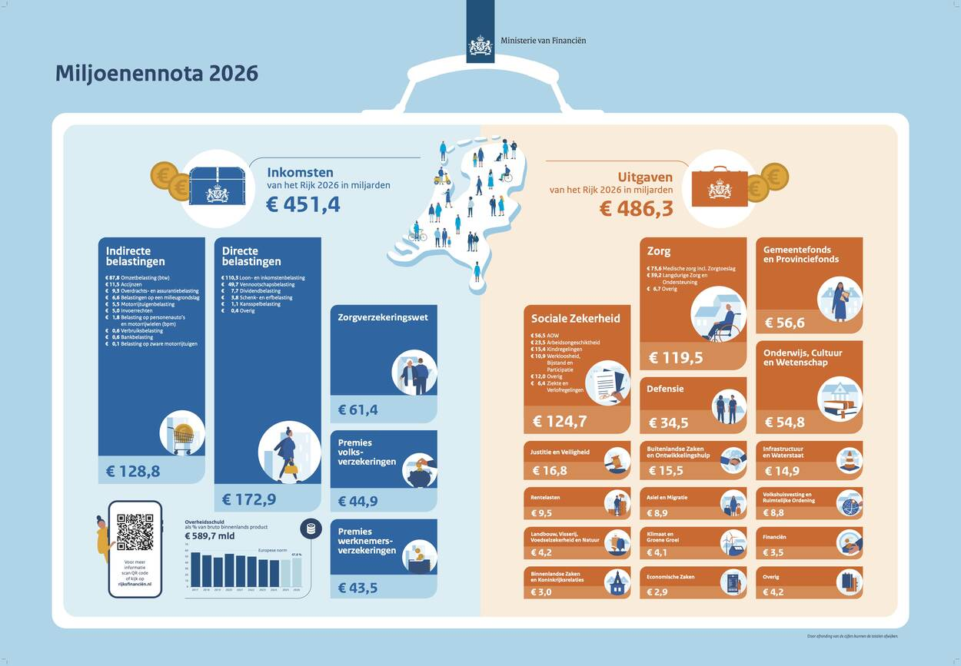

Slide 6
Mijn uitgaven
Begroting
Een overzicht van alle verwachte inkomsten en uitgaven
Budget
Hoeveel geld je te besteden hebt
Overheid
Ik
  Maak je eigen begroting

Slide 7
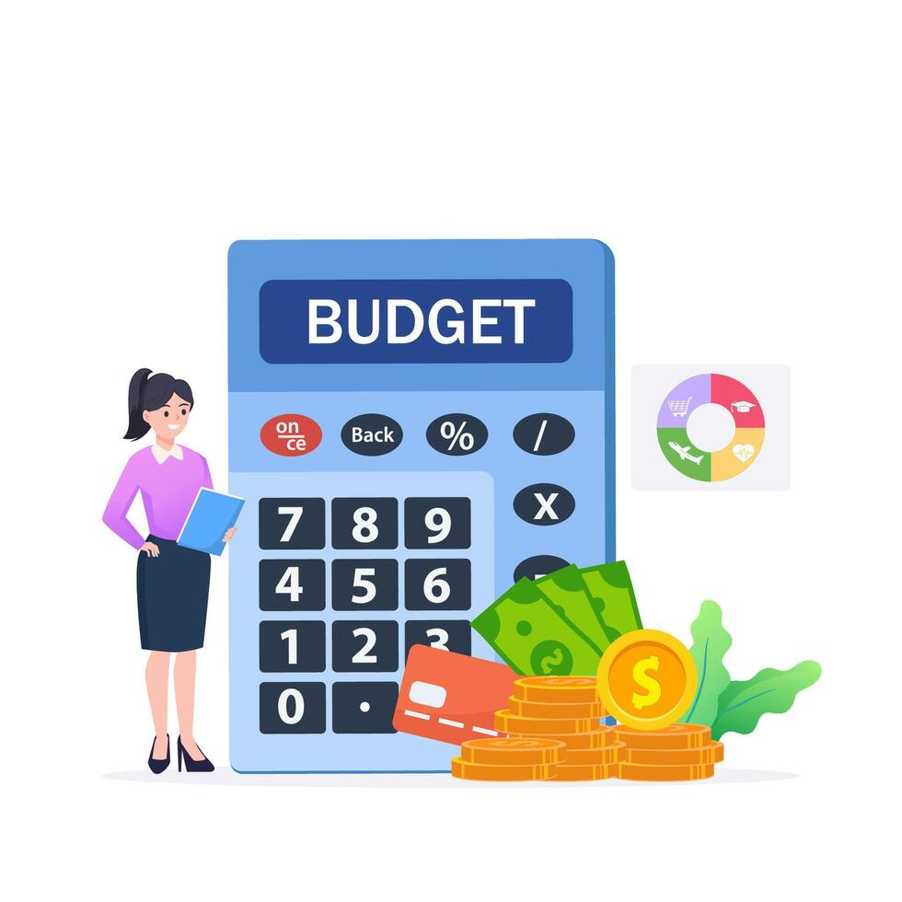
Mijn begroting
Je budget is €150
  Hoeveel ga je sparen? Waarom ga je sparen?
  Hoeveel geef je weg aan anderen? Waarom dit bedrag?
  Hoeveel heb je zelf nodig?
Maak je begroting!
Inkomsten Uitgaven

Slide 8
Mijn begroting
Ben je tevreden over je begroting?
Zo ja, waarom?
Zo nee, wat kan er anders?
Inkomsten Uitgaven

Slide 9
Wat zegt de Bijbel over geld?
Lees samen Lukas 16 : 19 – 26.
Bespreek deze vragen en schrijf de antwoorden op:
1. Wat vind je van de rijke man? Leg uit waarom.
2. Wat vind je ervan dat de rijke man Lazarus niet helpt? Leg uit.
3. Welke mensen kan je in deze tijd vergelijken met de rijke man?
4. Welke mensen kan je in deze tijd vergelijken met Lazarus?
5. Als je niet veel inkomen hebt, kan je dan ook op de rijke man lijken? Waarom?
6. Lijk jij op de rijke man? Waarom wel of niet?
7. Schrijf in 20 woorden op wat jij meeneemt in jouw leven van deze les(sen).
Bijvoorbeeld:
1. Ik snap de rijke man wel, want zijn geld is van hemzelf. Hij mag zelf weten wat hij er mee doet.
1. Ik vind het niet goed wat de rijke man doet. Hij heeft heel veel geld, hij kan dan best een zwerver helpen.

